Slide 1
神经调节
§2-2 神经调节的基本方式

Slide 2

问题探讨
如果你的手指被植株上尖锐的刺扎了一下，你迅速把手缩了回来，然后感觉到了疼痛，紧接着你意识到手被扎了。
讨论
这一过程是如何发生的？分别涉及了神经系统的哪些结构？
手指被刺扎，皮肤中的感受器接受到了刺激，产生的兴奋传导到脊髓中的中枢，中枢的反应通过传出神经传导到上肢的肌肉，肌肉的协同收缩与舒张，使手缩回。同时，脊髓将信号送到大脑皮层，产生疼痛的感觉并意识到手被扎。
缩手动作在前、感觉到疼痛在后，这有什么适应意义？
缩手在前，可以使机体迅速避开有害刺激，避免机体受到伤害。之后产生感觉，有助于机体对刺激的利弊作出判断与识别，可以使机体更灵活、更有预见性地对环境变化作出应对，从而更好地适应环境。
带刺的
”玫瑰”

Slide 3
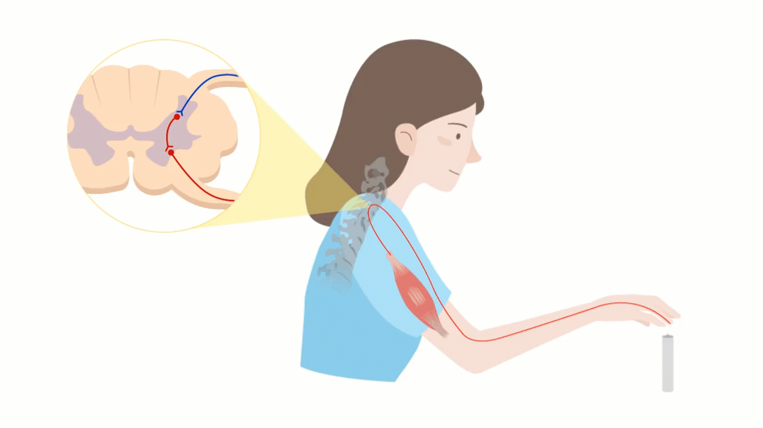
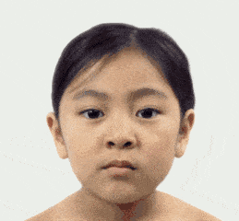
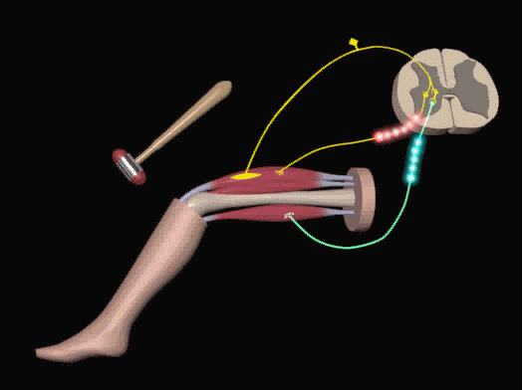
反射与反射弧
反射的定义
在中枢神经系统的参与下，机体对内外刺激所产生的规律性应答反应。
反射的举例
缩手反射
眨眼反射
膝跳反射

Slide 4
反射与反射弧
反射的意义
反射是神经调节的基本方式。
反射的结构基础
反射弧
反射弧包括哪些结构呢？

Slide 5

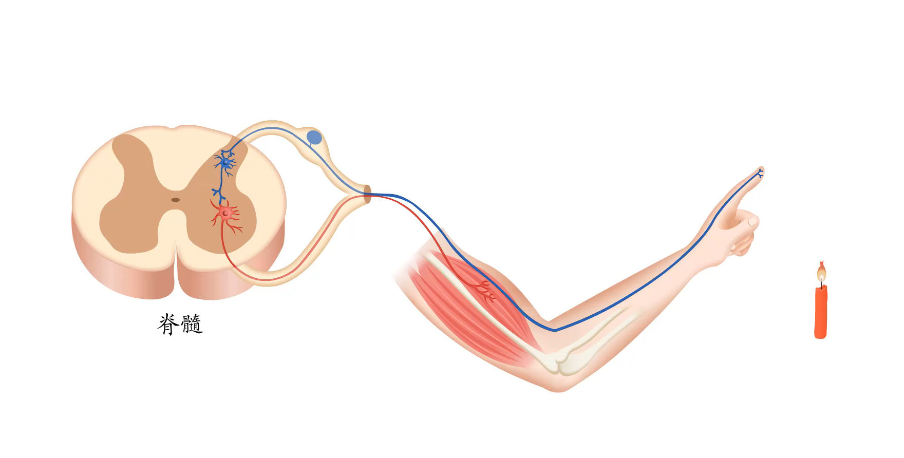
【思考·讨论】反射弧的基本结构
仔细观察下列缩手反射和膝跳反射的示意图或观察相关动画演示，思考回答下列问题。
点击播放动画
缩手反射

Slide 6
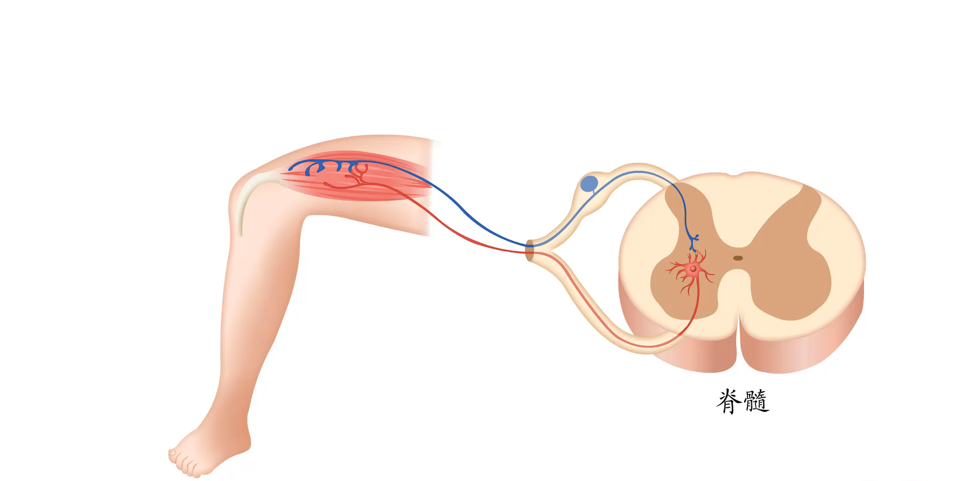
【思考·讨论】反射弧的基本结构
仔细观察下列缩手反射和膝跳反射的示意图或观察相关动画演示，思考回答下列问题。
点击播放动画
膝跳反射

Slide 7
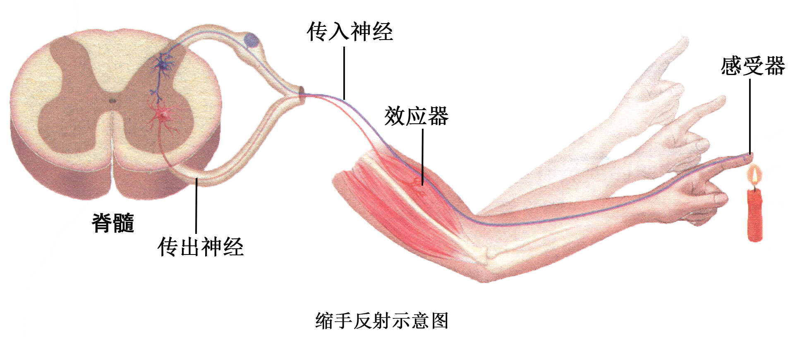
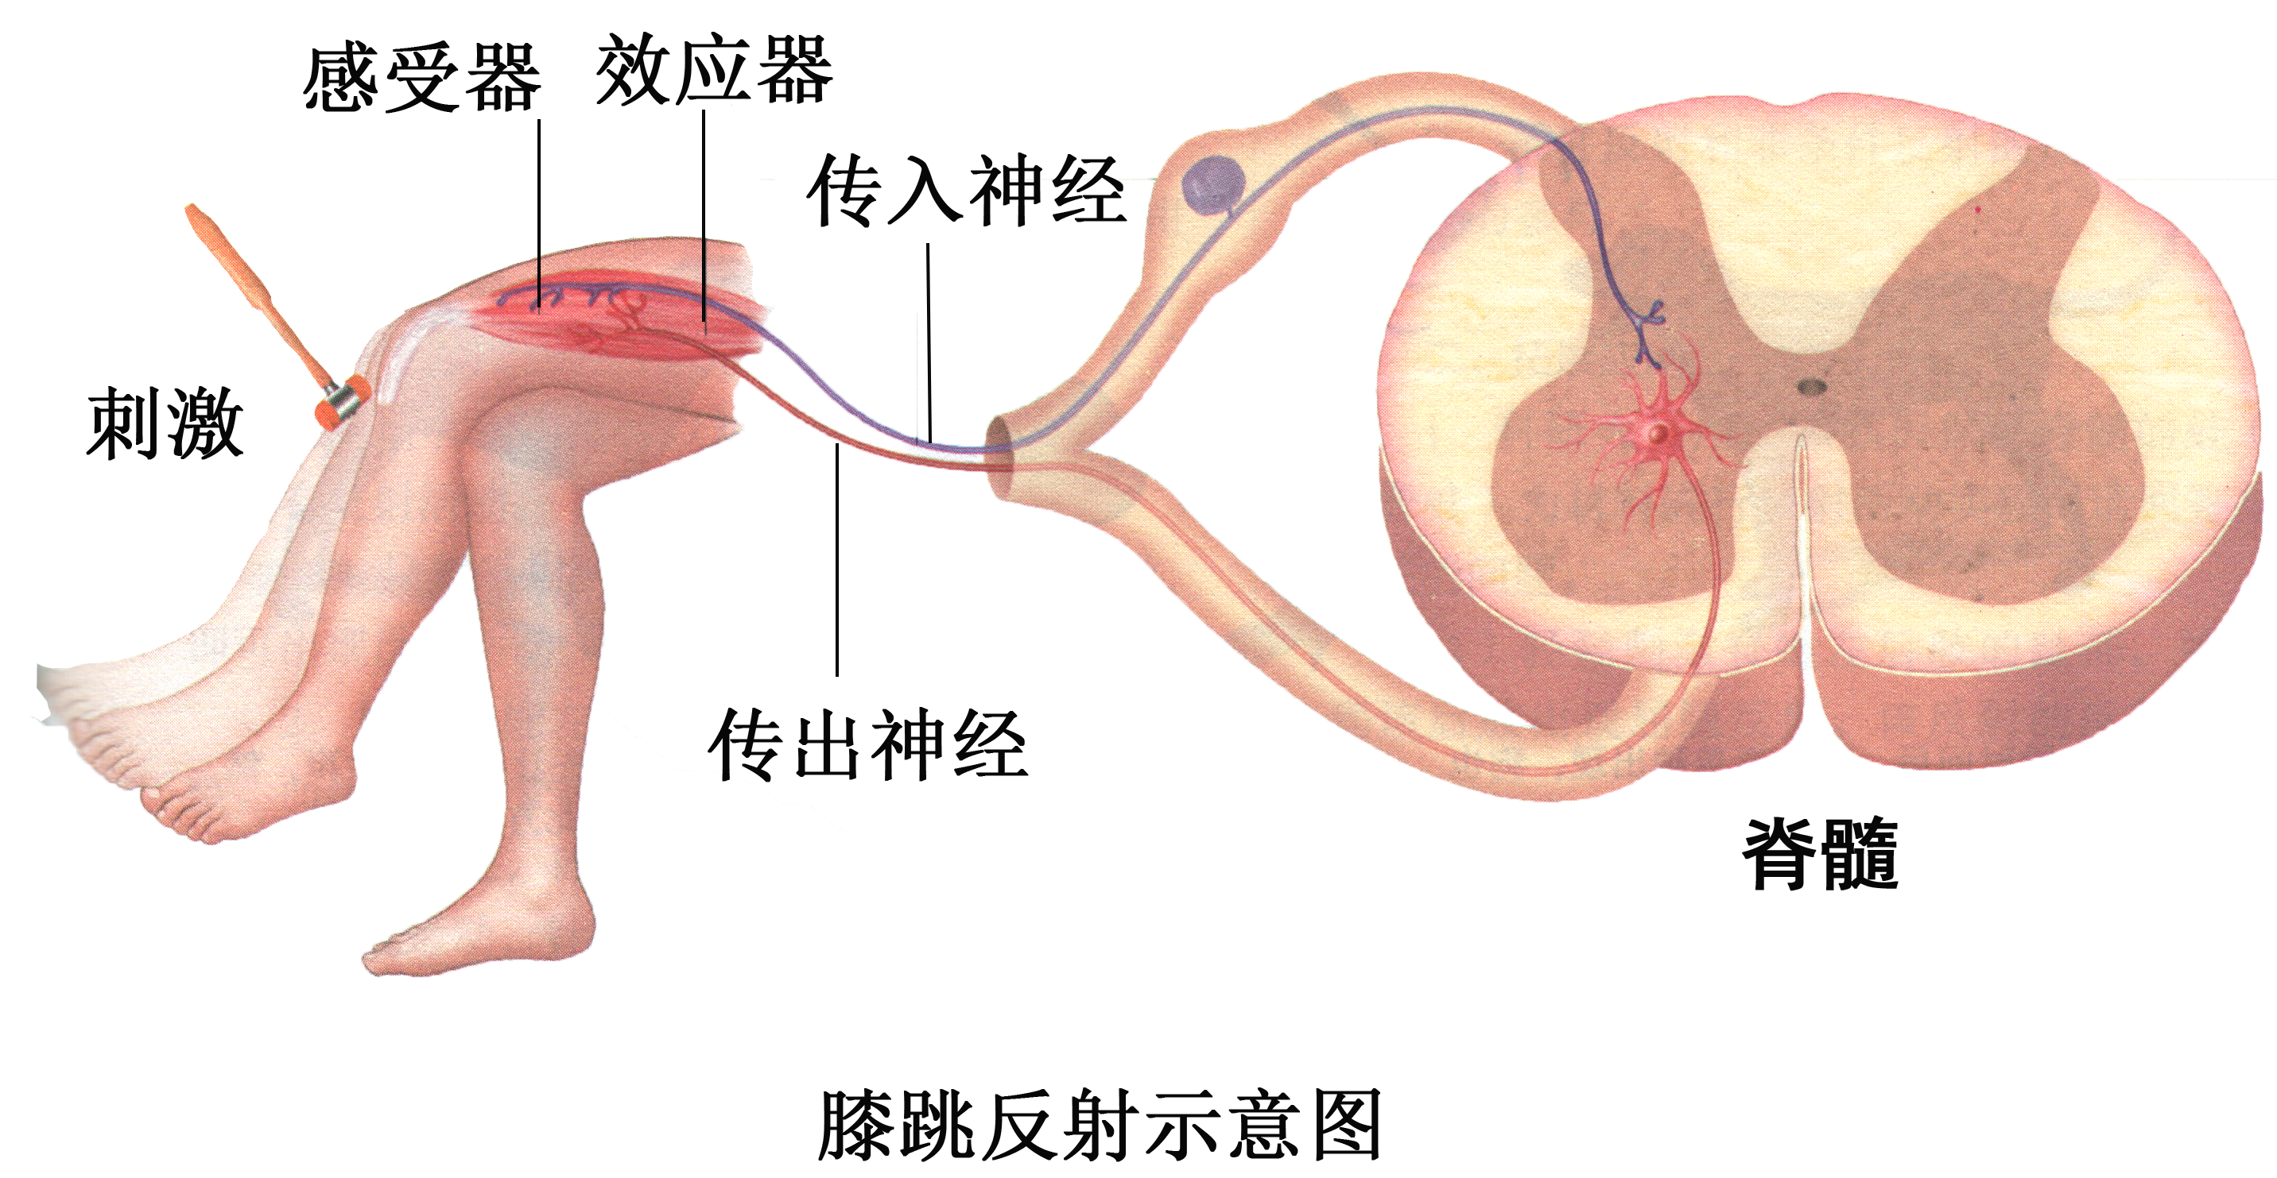
【思考·讨论】反射弧的基本结构
仔细观察下列缩手反射和膝跳反射的示意图或观察相关动画演示，思考回答下列问题。
讨论
一个完整的反射活动仅靠一个神经元能完成吗？
不能。完整的反射活动至少需要传入与传出两种神经元。大多数情况下还需要中间神经元的参与。
缩手反射与膝跳反射的反射弧都是由哪些部分构成的？
都是由感受器、传入神经、神经中枢、传出神经与效应器组成的。
结合生活经验，你还能举出说明脊髓在反射中作用的其他实例吗？
例如，排尿反射的低级中枢在脊髓。

Slide 8
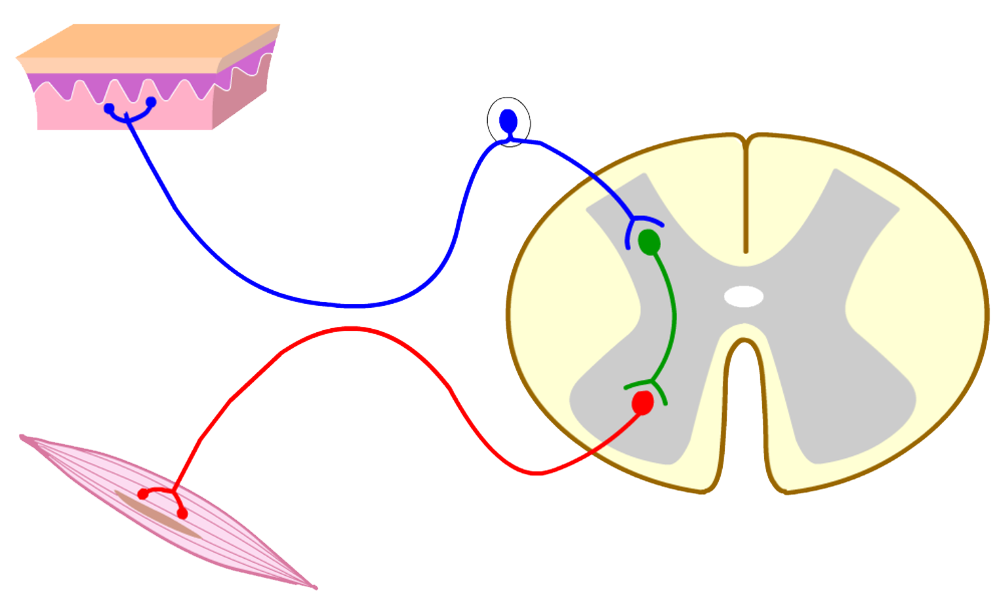
反射弧的组成
感受器
说 明
反射活动需要经过完整的反射弧来实现，如果反射弧中任何环节在结构、功能上受损，反射就不能完成。体检时医生敲击膝盖下方，如果你小腿正常抬起，不仅说明你下肢参与该反射的功能正常，也说明脊髓中相应中枢是完好的。
神经中枢
传入神经
传出神经
效应器
（传出神经末梢和它所支配的肌肉或腺体等）

Slide 9
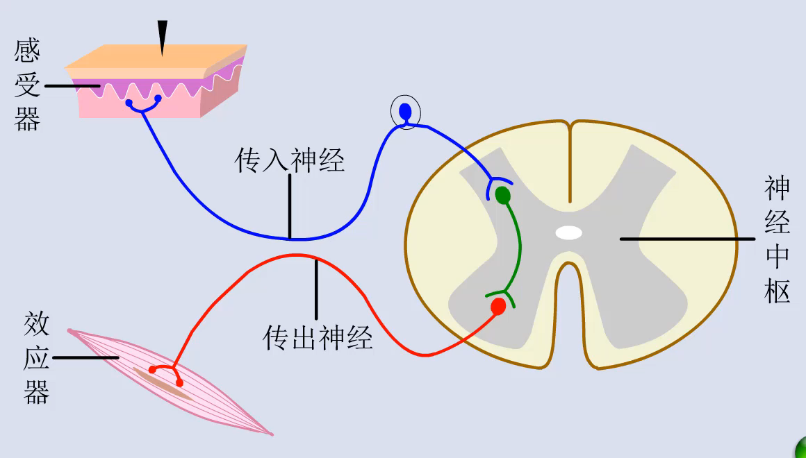
反射的过程
刺激
感受器
接受刺激
产生兴奋
传入神经
传导兴奋
神经中枢
分析综合
传出神经
传导兴奋
点击播放动画
效应器
作出应答
兴奋的定义
兴奋是指动物体或人体内的某些细胞或组织（如神经组织）感受外界刺激后，由相对静止状态变为显著活跃状态的过程。

Slide 10
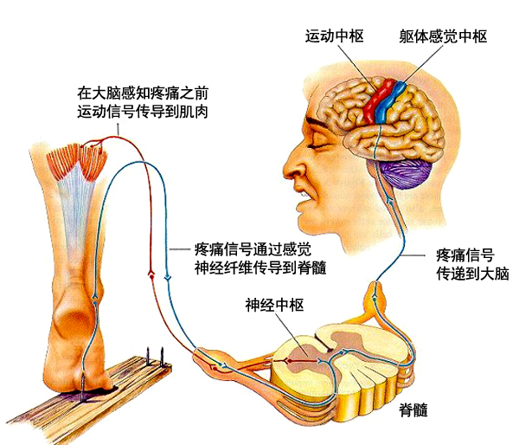
兴奋传导的途径
讨论
在左侧的反射中，兴奋除了完成反射弧中的传导外，还有哪些传导途径？
还会从位于脊髓的低级中枢传导到大脑皮层从而产生痛觉。
传导途径
兴奋在反射弧中传导。
兴奋在脑与脊髓等中枢神经系统中传导。

Slide 11
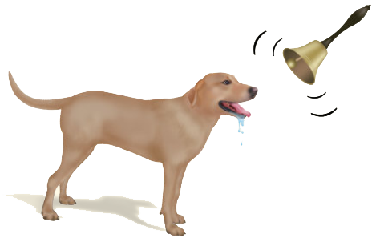
反射的类型
非条件反射
条件反射
形成：出生后无需训练就具有的反射。
举例：缩手反射和膝跳反射
形成：出生后在生活过程中通过学习和训练而形成的反射。
举例：狗的唾液分泌与铃声关系

Slide 12
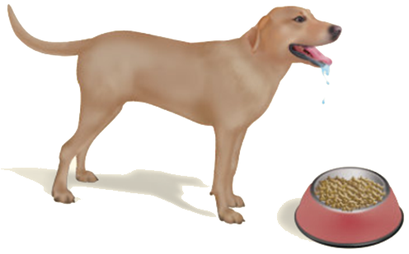
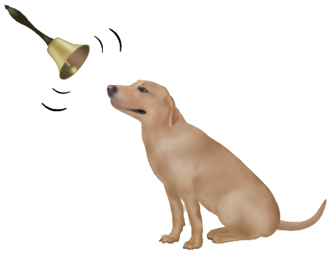
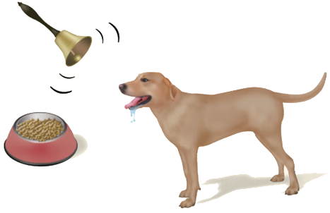
反射的类型
条件反射的建立过程
给狗听铃声而不给它喂食物
狗会分泌唾液
铃声与分泌唾液无关，属于无关刺激
食物是非条件刺激
狗不会分泌唾液
非条件反射
给狗喂食
一段时间后
铃声单独出现
先让狗听到铃声
重复若干次
铃声转化条件刺激
狗也会分泌唾液
条件反射建立
给狗喂食

Slide 13
反射的类型
条件反射
特点：
  条件反射是在非条件反射的基础上，通过学习和训练而建立的。
  条件反射建立后的维持，需非条件刺激的强化，否则会消退。机理是条件反射的消退不是条件反射的简单丧失，而是中枢把原先引起兴奋性效应的信号转变为产生抑制性效应的信号。
实质：使得动物获得两个刺激间新的联系，是一个新的学习过程，需要大脑皮层的参与。
数量：几乎是无限的。
意义：条件反射使机体具有更强的预见性、灵活性和适应性，大大提高了动物适应复杂环境变化的能力。

Slide 14
本课学习结束
预习：神经冲动的产生和传导

